Slide 1
Piccolo readme per tool di grafica da linea di comando
Per maggiori informazioni consultare il documento di riferimento

Slide 2
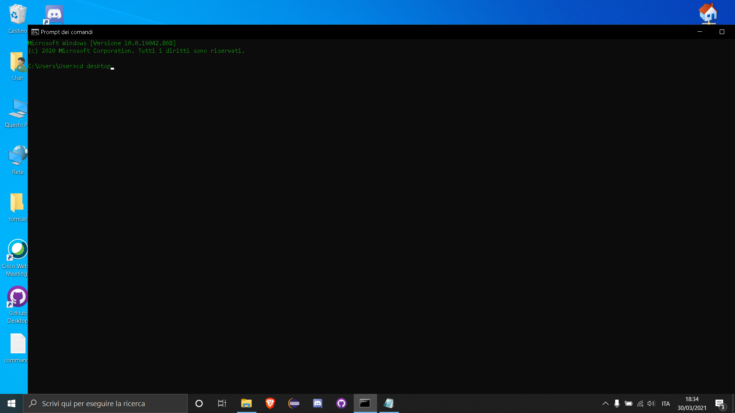
Avviare prompt dei comandi e selezionare una qualsiasi directory

Slide 3
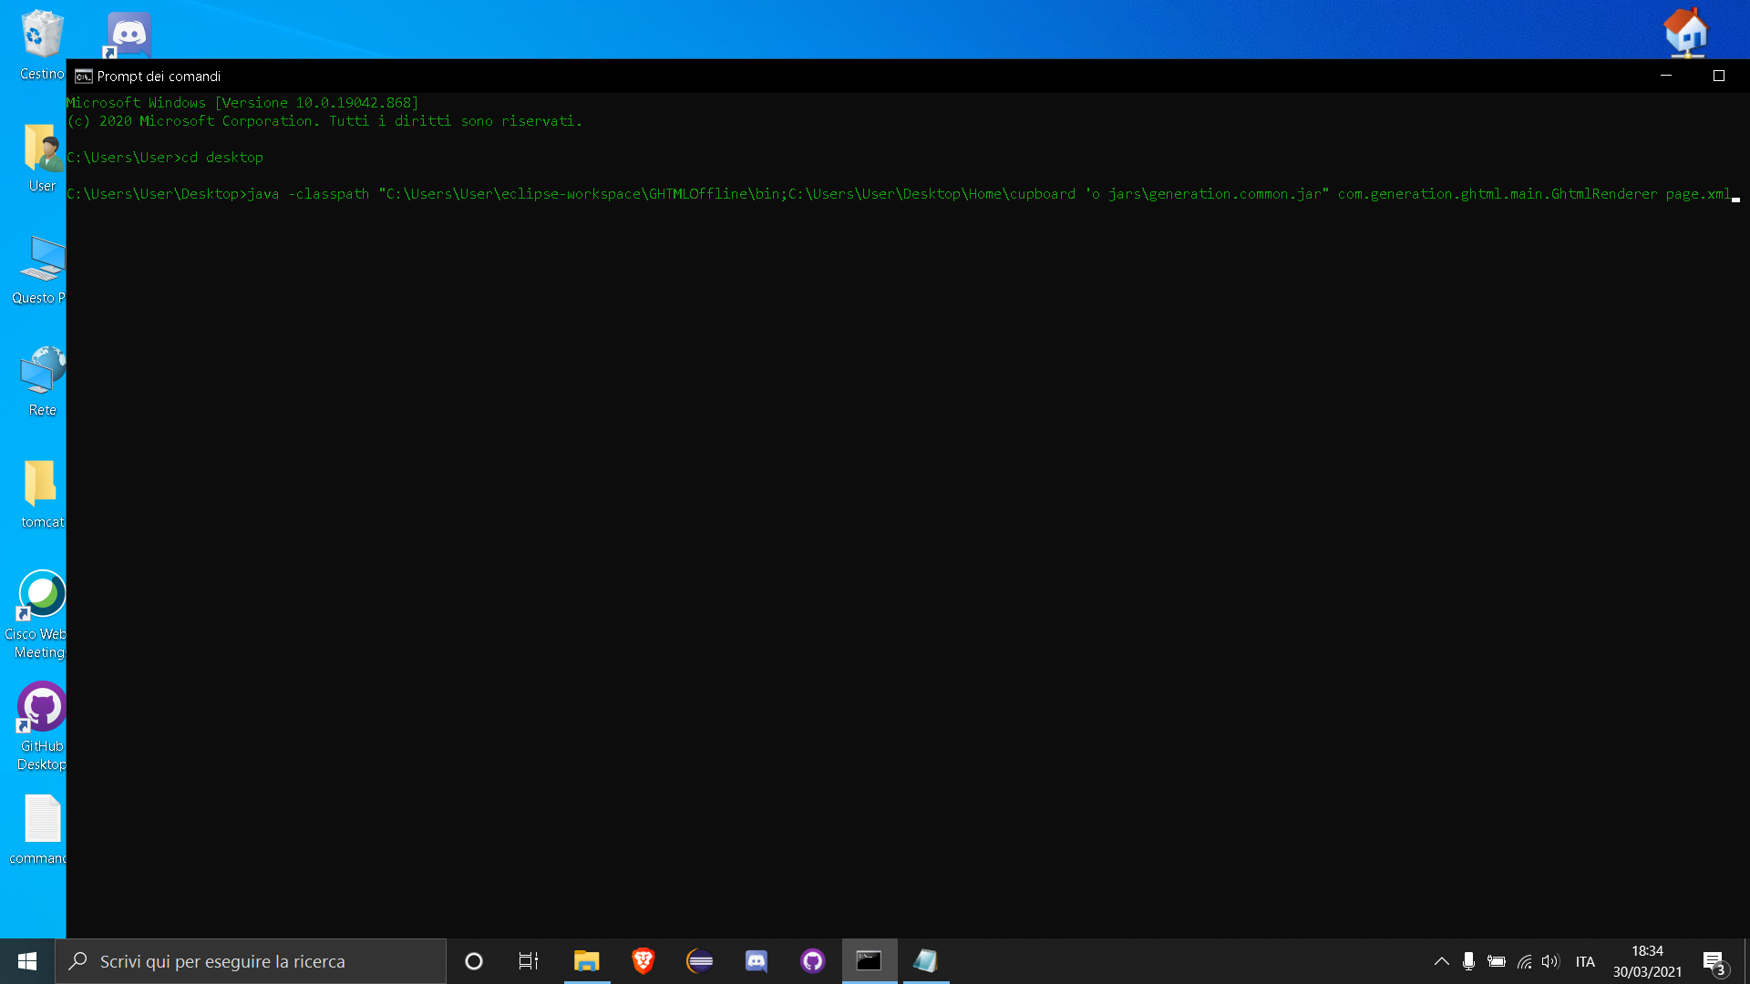
Avviare programma fornendo come argomento il documento che si intende graficare (comando da inserire in allegato)

Slide 4
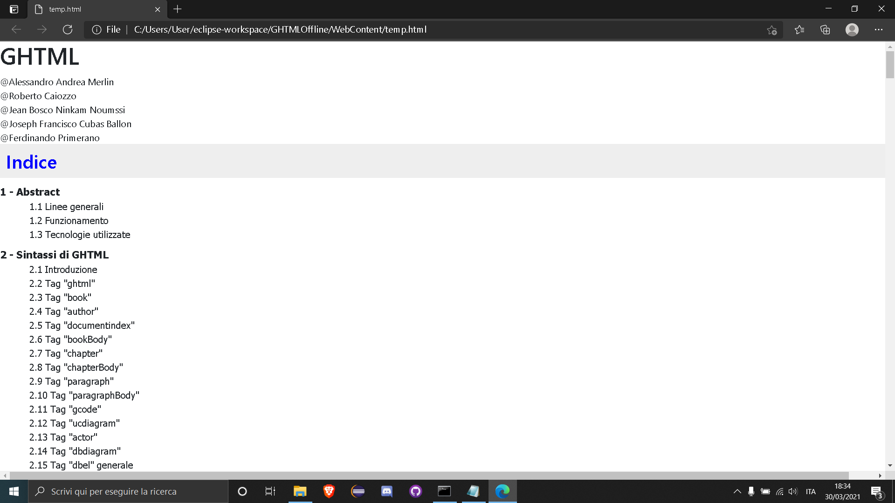
Se il documento è correttamente formattato, verrà creato un html temporaneo (consultare documentazione per formattazione accettata)

Slide 5
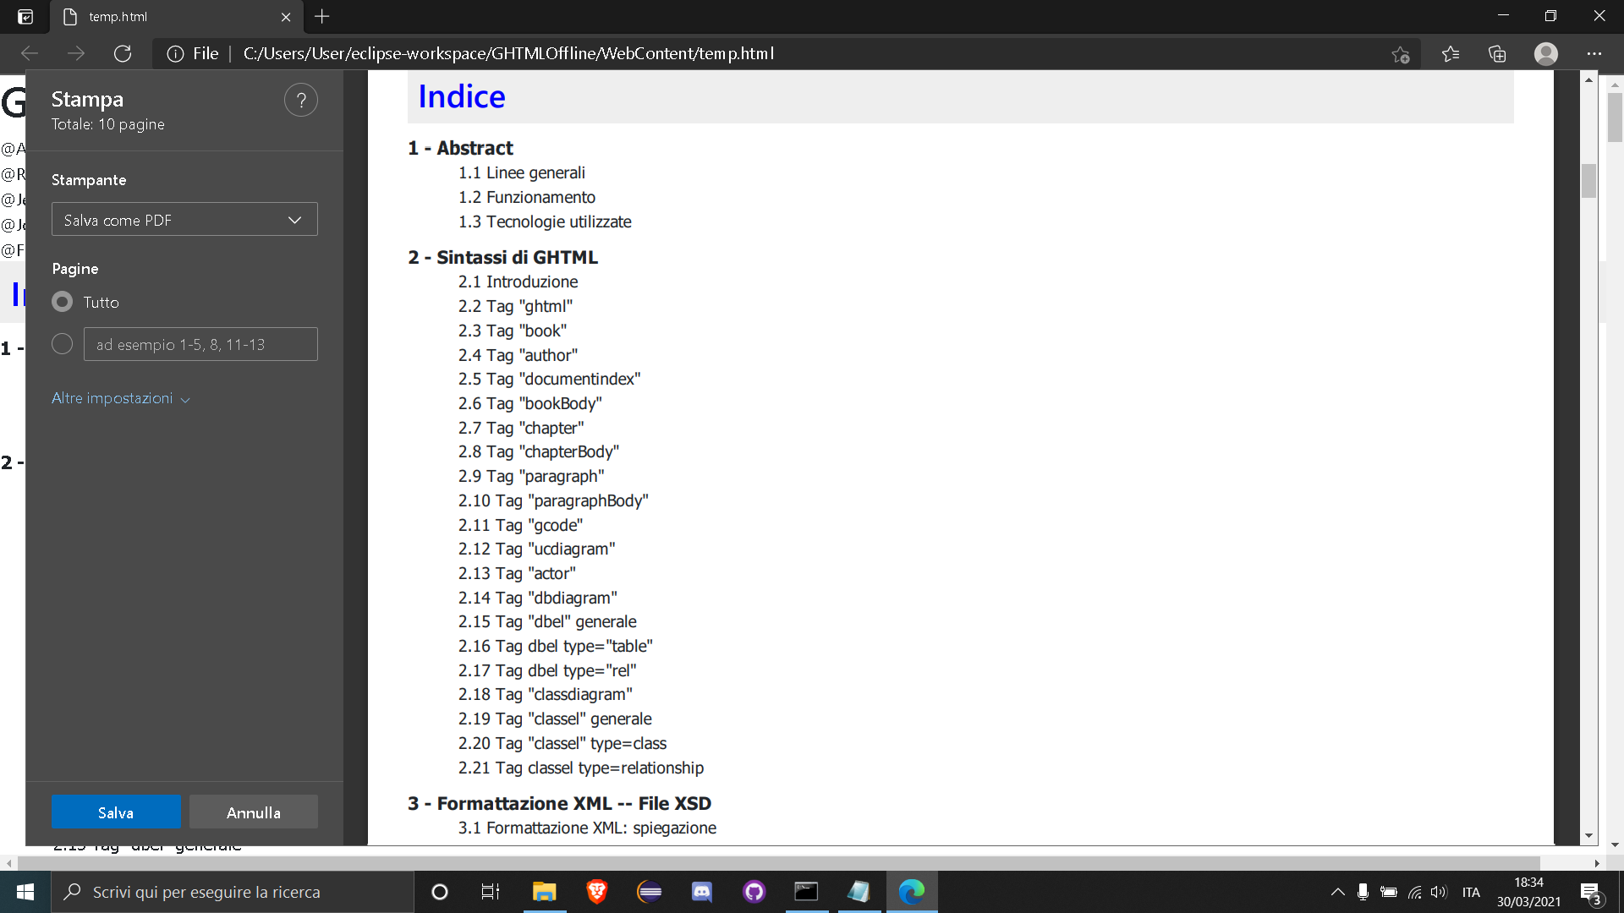
Dopo pochi secondi verrà visualizzato un prompt per la stampa / salvataggio in PDF del documento così graficato.

